Slide 1
Layanan Cloud Computing

Slide 2
Well-known Cloud service model
Infrastructure as a service (IaaS)
Platform as a service (PaaS)
Software as a service (SaaS)
* as a service (*aaS)

Slide 3
Cloud service offering
Computing
Virtual private server
Container
GPU processing
Storage
File sharing
Database
Big data
Cloud Desktop

Slide 4
Cloud service offering
Serverless computing
AI and Machine learning
Content delivery
Disaster recovery
Migration
etc

Slide 5

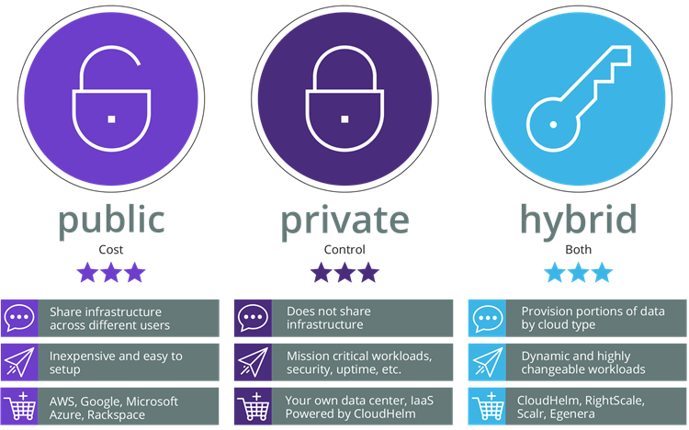


Cloud Deployment
Cloud Provider
Public External
Service & infrastructure provided publlicly for multiple client. Most economical solution, but security and compliance concerns.
The hosting infrastructure is provided exclusively for one customer (either locally or at en external provider). Most expensive solution for security requirements.
Customized combination of private and public cloud services. Most flexible system, but difficult to implement.
Hybrid
Share infrastructure accross different users
Does not share infrastructure
Data residence based on classificaiton
Inexpensive and easy to setup
Mission critical workload, security, uptime, etc
Dynamic and highly changeable workload
Private
(Service Provider)
Private On-premise (Customer)

Slide 6
Deployment Models
Private Cloud The cloud infrastructure is provisioned for exclusive use by a single organization comprising multiple consumers (e.g., business units). premises
Public Cloud The cloud infrastructure is provisioned for open use by the general public
Community Cloud The cloud infrastructure is provisioned for exclusive use by a specific community of consumers from organizations that have shared concerns
Hybrid Cloud The cloud infrastructure is a composition of two or more distinct cloud infrastructures (private, community, or public)

Slide 7
Deployment Model: Private Cloud
Adalah layanan cloud computing yang disediakan untuk memenuhi kebutuhan internal dari organisasi/perusahaan.
Contoh layanannya:
SaaS: Web Application, Mail Server, Database Server untuk keperluan internal.
PaaS: Sistem Operasi + Web Server + Framework + Database yang untuk internal
IaaS: Virtual machine yang bisa di-request sesuai dengan kebutuhan internal
Notes:
Biasanya departemen IT akan berperan sebagai service provider (penyedia layanan) dan departemen lain menjadi service consumer. Sebagai service provider, tentu saja Departemen IT harus bertanggung jawab agar layanan bisa berjalan dengan baik sesuai dengan standar kualitas layanan yang telah ditentukan oleh perusahaan, baik infrastruktur, platform, maupun aplikasi yang ada.

Slide 8
Deployment Model: Private Cloud
Keuntungan: Keamanan data terjamin, karena dikelola sendiri, Menghemat bandwith internet ketika layanan itu hanya diakses dari jaringan internal, proses bisnis tidak tergantung dengan koneksi internet, tapi tetap saja tergantung dengan koneksi jaringan lokal (intranet).
Kerugian: Membutuhkan Investasi besar untuk menyiapkan infrastrukturnya dan untuk biaya pemeliharaannya.

Slide 9
Deployment Model: Public Cloud
Keuntungan: Pengguna tidak perlu berinvestasi untuk merawat serta membangun infrastruktur, platform, ataupun aplikasi.
Kerugian: Sangat tergantung dengan kualitas layanan internet (koneksi) yang kita pakai. Jika koneksi internet mati, maka tidak ada layanan yang dapat diakses. Untuk itu, perlu dipikirkan secara matang infrastruktur internetnya.
Notes:
Lanjutan KEUNTUNGAN:
Kita tinggal memakai secara gratis (untuk layanan yang gratis) atau membayar sebanyak pemakaian (pay as you go). Dengan pendekatan ini, kita bisa mengurangi dan merubah biaya Capex (Capital Expenditure) menjadi Opex (Operational Expenditure).

Slide 10
Deployment Model: Community Cloud
Community Cloud Adalah layanan Cloud Computing yang dibangun eksklusif untuk komunitas tertentu, yang consumer-nya berasal dari organisasi yang mempunyai perhatian yang sama atas sesuatu/beberapa hal, misalnya saja standar keamanan, aturan, compliance, dsb.
Notes:
Community Cloud ini bisa dimiliki, dipelihara, dan dioperasikan oleh satu atau lebih organisasi dari komunitas tersebut, pihak ketiga, ataupun kombinasi dari keduanya

Slide 11
Deployment Model: Community Cloud
Keuntungan: Bisa bekerja sama dengan organisasi lain dalam komunitas yang mempunyai kepentingan yang sama. Melakukan hal yang sama bersama-sama tentunya lebih ringan daripada melakukannya sendiri.
Kerugian: Ketergantungan antar organisasi jika tiap-tiap organisasi tersebut saling berbagi sumber daya.
Notes:
Lanjutan KEUNTUNGAN:
Kita tinggal memakai secara gratis (untuk layanan yang gratis) atau membayar sebanyak pemakaian (pay as you go). Dengan pendekatan ini, kita bisa mengurangi dan merubah biaya Capex (Capital Expenditure) menjadi Opex (Operational Expenditure).

Slide 12
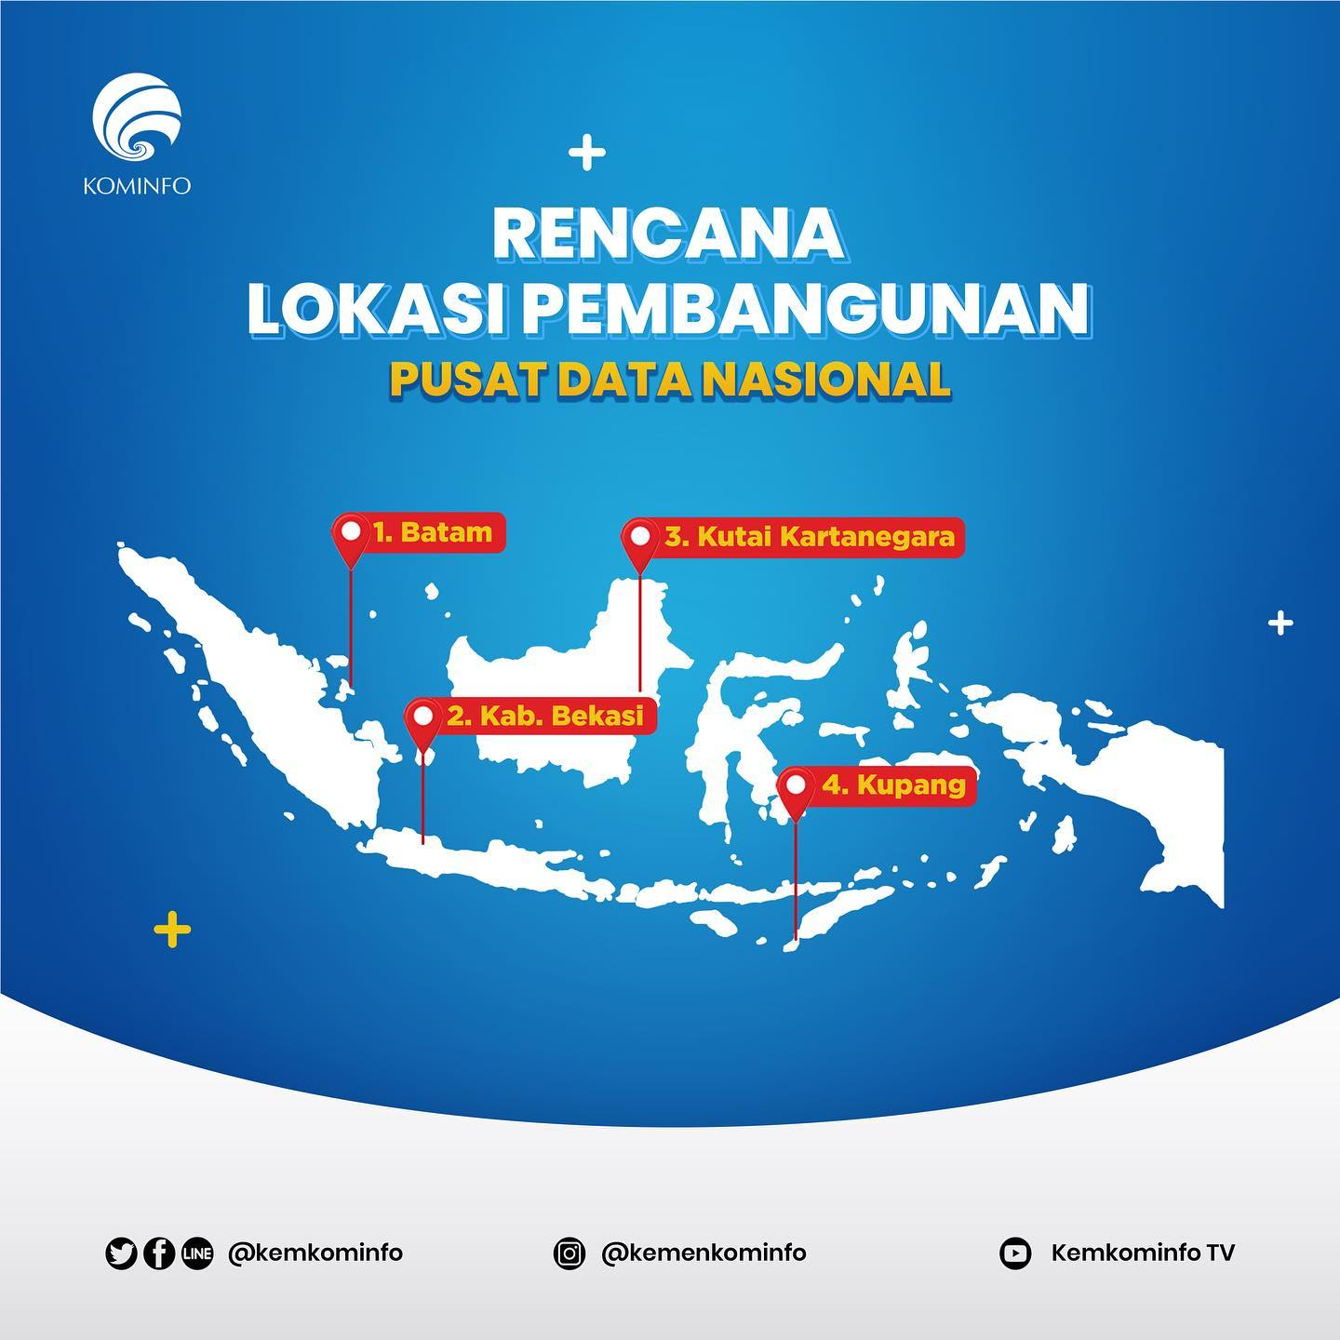

Slide 13
Public vs Private Cloud
Public cloud:
AWS, Azure, Google cloud, Alibaba, Biznet, Cloudkilat
Pay for use, instant setup
Private cloud:
Umumnya menggunakan Openstack atau Open Nebula
Mostly IaaS

Slide 14
Deployment Model: Hybrid Cloud
Hybrid Cloud Adalah gabungan dari layanan Public Cloud dan Private Cloud yang diimplementasikan oleh suatu organisasi/perusahaan. Dalam Hybrid Cloud ini, kita bisa memilih proses bisnis mana yang bisa dipindahkan ke Public Cloud dan proses bisnis mana yang harus tetap berjalan di Private Cloud.

Slide 15
Deployment Model: Hybrid Cloud
Contohnya: Perusahaan A menyewa layanan dari GoogleApp Engine (Public Cloud) sebagai “rumah” yang dipakai untuk aplikasi yang mereka buat. Di negara tersebut ada aturan kalau data nasabah dari sebuah perusahaan tidak boleh disimpan pada pihak ketiga.
Notes:
Lanjutan contoh:
Untuk menaati peraturan yang ada, data nasabah dari perusahaan A tetap disimpan pada database mereka sendiri (Private Cloud), dan aplikasi akan melakukan konektifitasnya ke database internal tersebut. Perusahaan B menyewa layanan dari Office365 (Public Cloud). Karena perusahaan B tersebut sudah mempunyai banyak user yang tersimpan di Active Directory yang berjalan di atas Windows Server mereka (Private Cloud), akan lebih efektif kalau Active Directory tersebut dijadikan identity untuk login ke Office365.

Slide 16
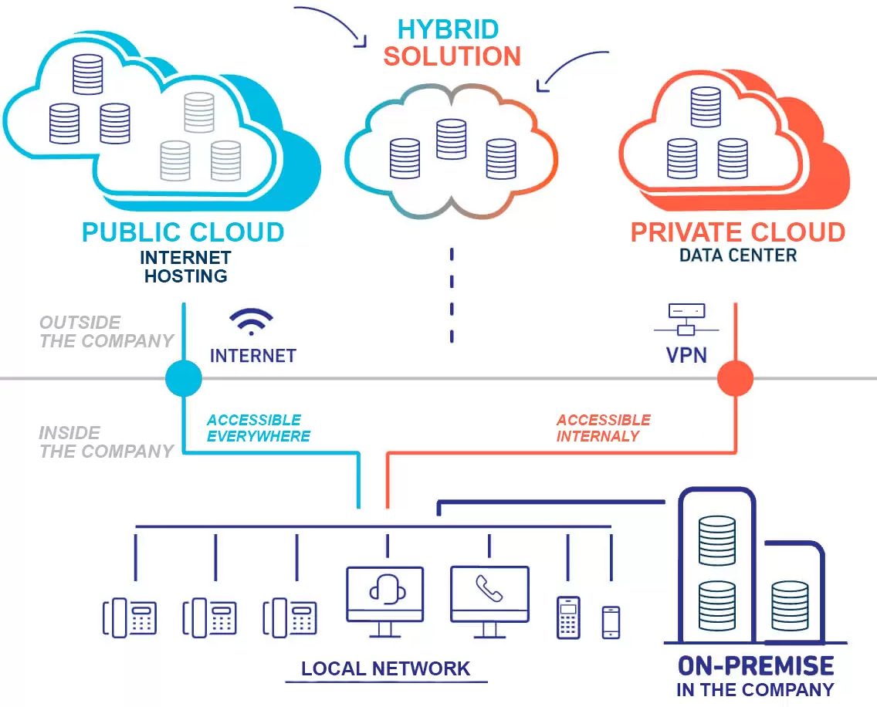

Slide 17
Deployment Model: Hybrid Cloud
Keuntungan: Keamanan data terjamin karena data dapat dikelola sendiri (hal ini TIDAK berarti penyimpan data di public cloud tidak aman, ya). Lebih leluasa untuk memilih mana proses bisnis yang harus tetap berjalan di private cloud dan mana proses bisnis yang bisa dipindahkan ke public cloud dengan tetap menjamin integrasi dari keduanya.
Kerugian: Untuk aplikasi yang membutuhkan integrasi antara public cloud dan private cloud, maka perlu dipikirkan infrastruktur internet untuk menunjang hal tersebut.
Notes:
Lanjutan KEUNTUNGAN:
Kita tinggal memakai secara gratis (untuk layanan yang gratis) atau membayar sebanyak pemakaian (pay as you go). Dengan pendekatan ini, kita bisa mengurangi dan merubah biaya Capex (Capital Expenditure) menjadi Opex (Operational Expenditure).

Slide 18
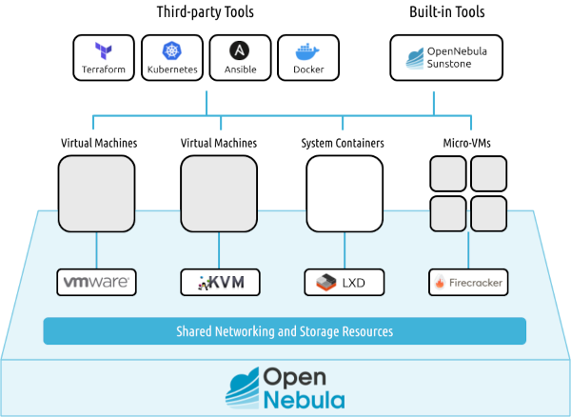
Case: Hybrid cloud dengan Open Nebula

Slide 19
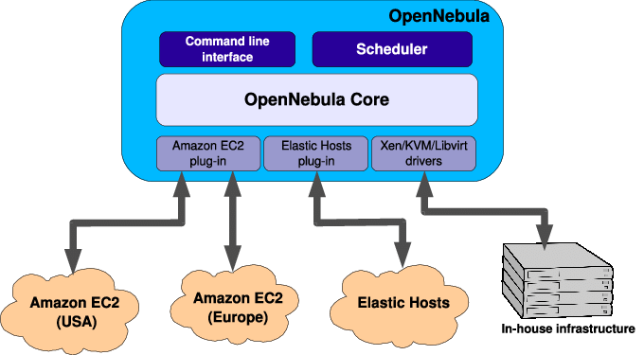
Case: Hybrid cloud dengan Open Nebula

Slide 20
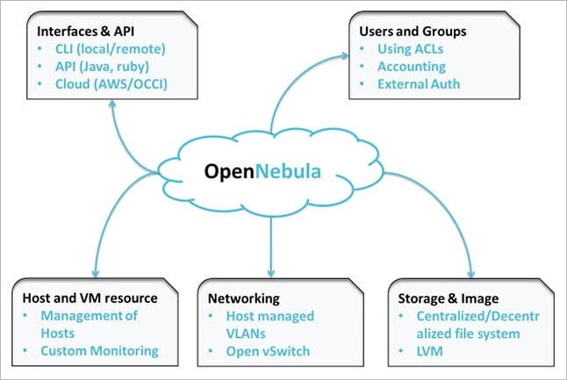
Case: Hybrid cloud dengan Open Nebula

Slide 21
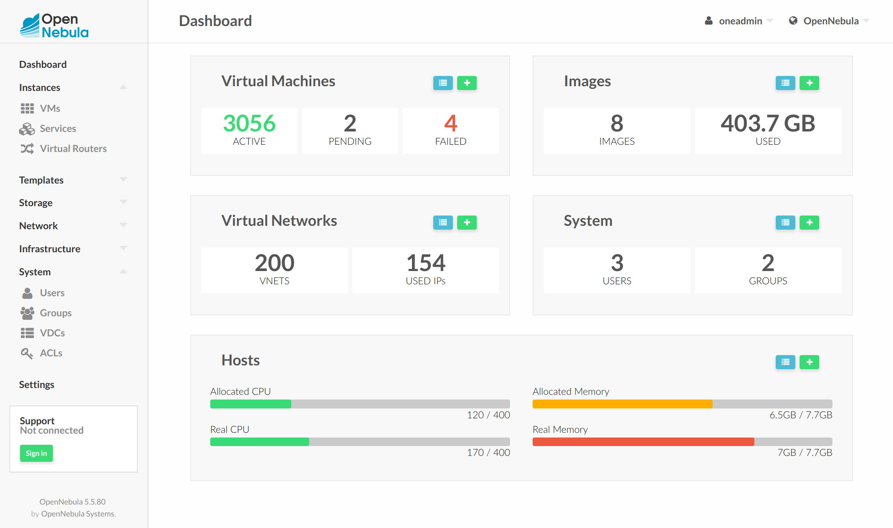
Case: Hybrid cloud dengan Open Nebula

Slide 22
Leveraging OpenNebula
SaaS
Paas and FaaS
Open Nebula

Slide 23
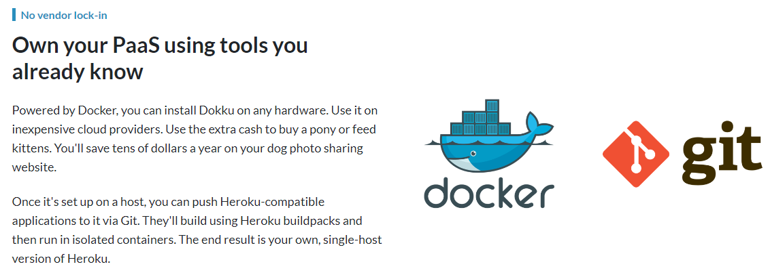
Dokku
An opensource Heroku-like platform

Slide 24
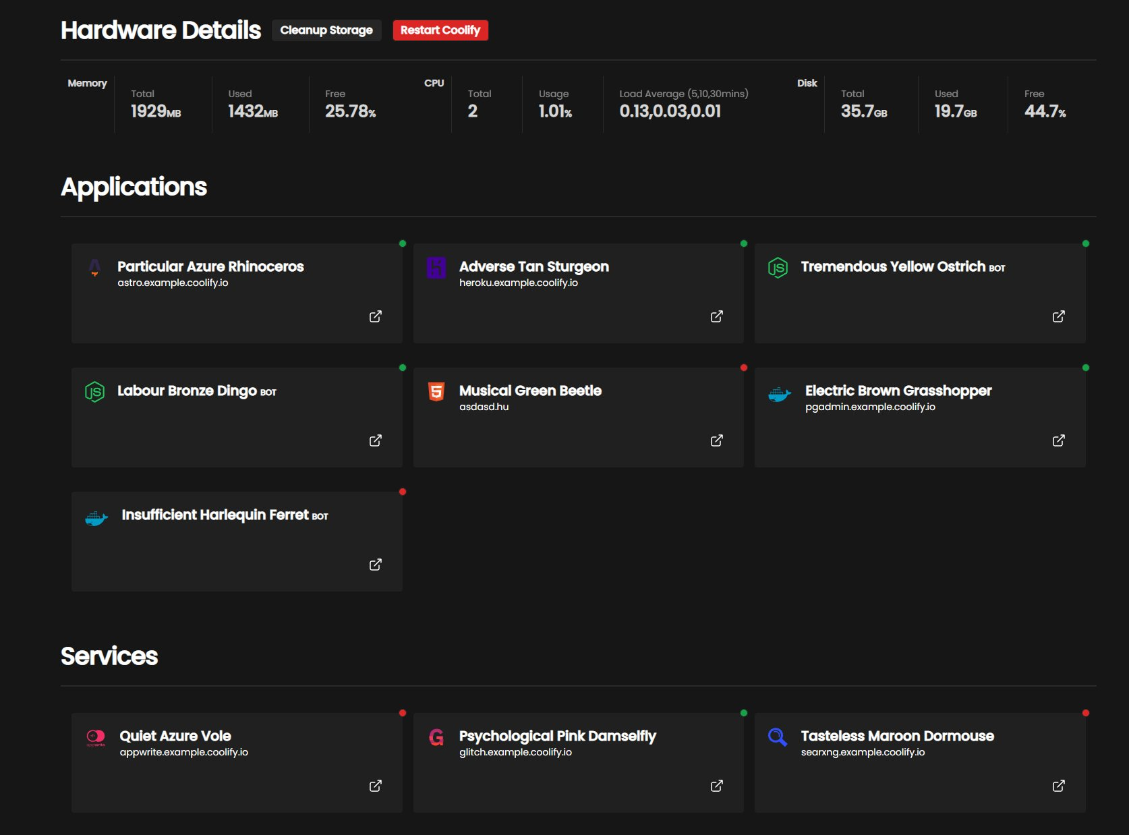
Coolify
Heroku alternative with GUI
Multi host

Slide 25
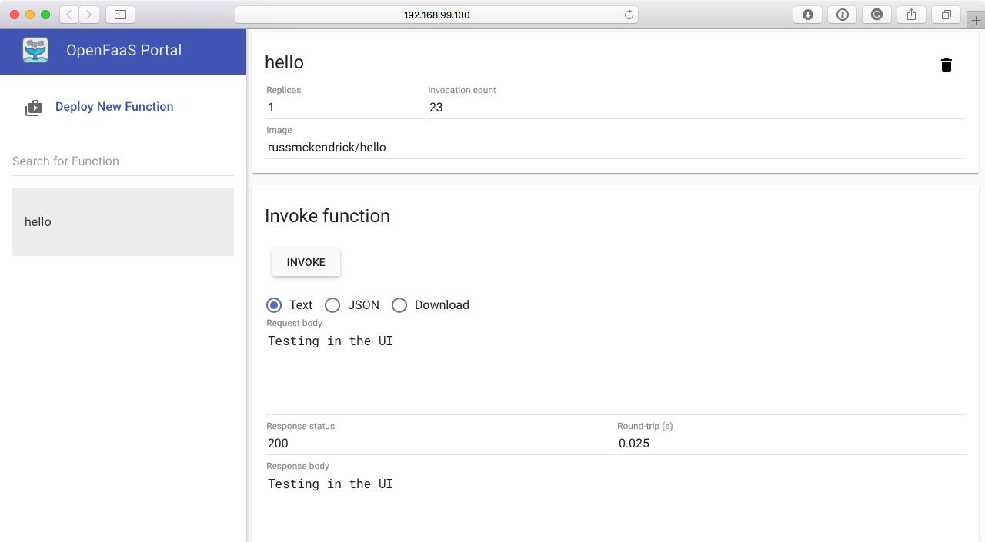
OpenFaaS
Open source FaaS

